Slide 1


ОУ „ХРИСТО БОТЕВ“ С. ТЪРНАВА
ИНОВАТИВНО УЧИЛИЩЕ
След наблюдаван чужд опит по НП „Иновации в действие“, решихме да кандидатстваме за Иновативно училище, за да покажем свой вариант в областта на Гражданското образование в начален етап.
За нас беше предизвикателство да подберем темите така, че да даваме на децата знания, умения и нагласи, включвайки в процеса цялата родителска общност и общественост.

Slide 2
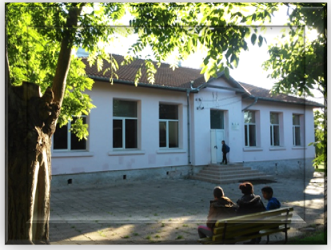
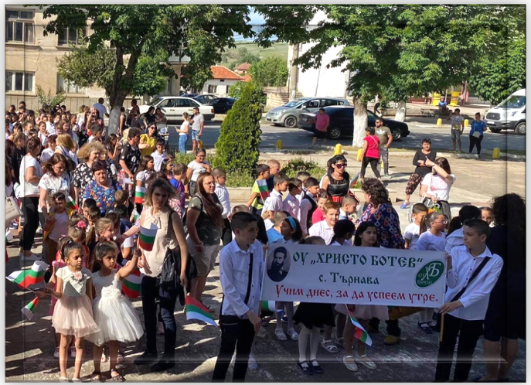
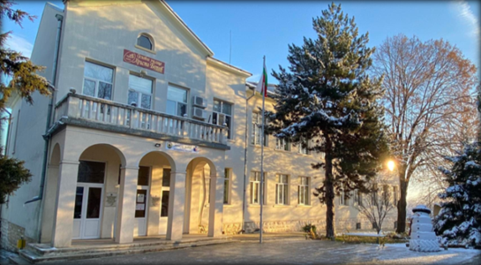
КОИ СМЕ НИЕ?
- ОУ „Христо Ботев“ с. Търнава е училище със 186 - годишна история;
- основно е от 2009 година;
- средищно за учениците от с. Алтимир;
- две учебни сгради;
- 156 ученици в 9 паралелки за 23/24 учебна година;

Slide 3

Нашата програма е подчинена на идеята, че е наше право да дадем на децата онова знание за живота, чрез което те да изградят основата на своята житейска карта. Защото всяко поколение, всяка общност има различни нужди, интереси, възможности, а нашата задача е да съобразим тези елементи и да подпомогнем израстването на знаещи, добре ориентирани, добре комуникиращи, познаващи своите права и задължения млади хора.

Slide 4
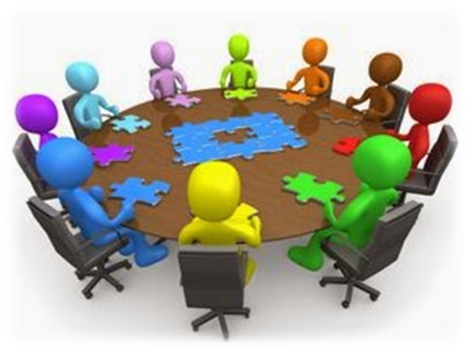
В часовете по ГО прилагаме голямо разнообразие от интерактивни методи на учене и комуникация, които превръщат процеса на учене в процес на „доставяне на удоволствие“ за децата, включваме родители и други значими възрастни в опознаването на действителността от учениците.
Ученето чрез преживяване е форма, която нашият екип се опитва да прилага все по-широко.

Slide 5
Днес ще ви разкажа за онова, което се случва в часовете по ГО в ІІІ и IV клас при
ОУ « Христо Ботев» с. Търнава.
ЗАНИМАНИЯТА НИ
В ЧАСОВЕТЕ
ПО ГРАЖДАНСКО ОБРАЗОВАНИЕ
В СНИМКИ

Slide 6
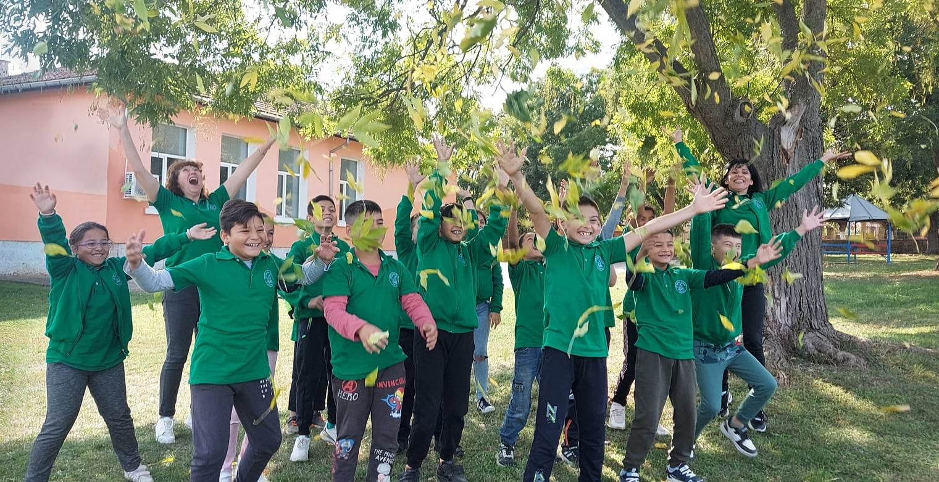
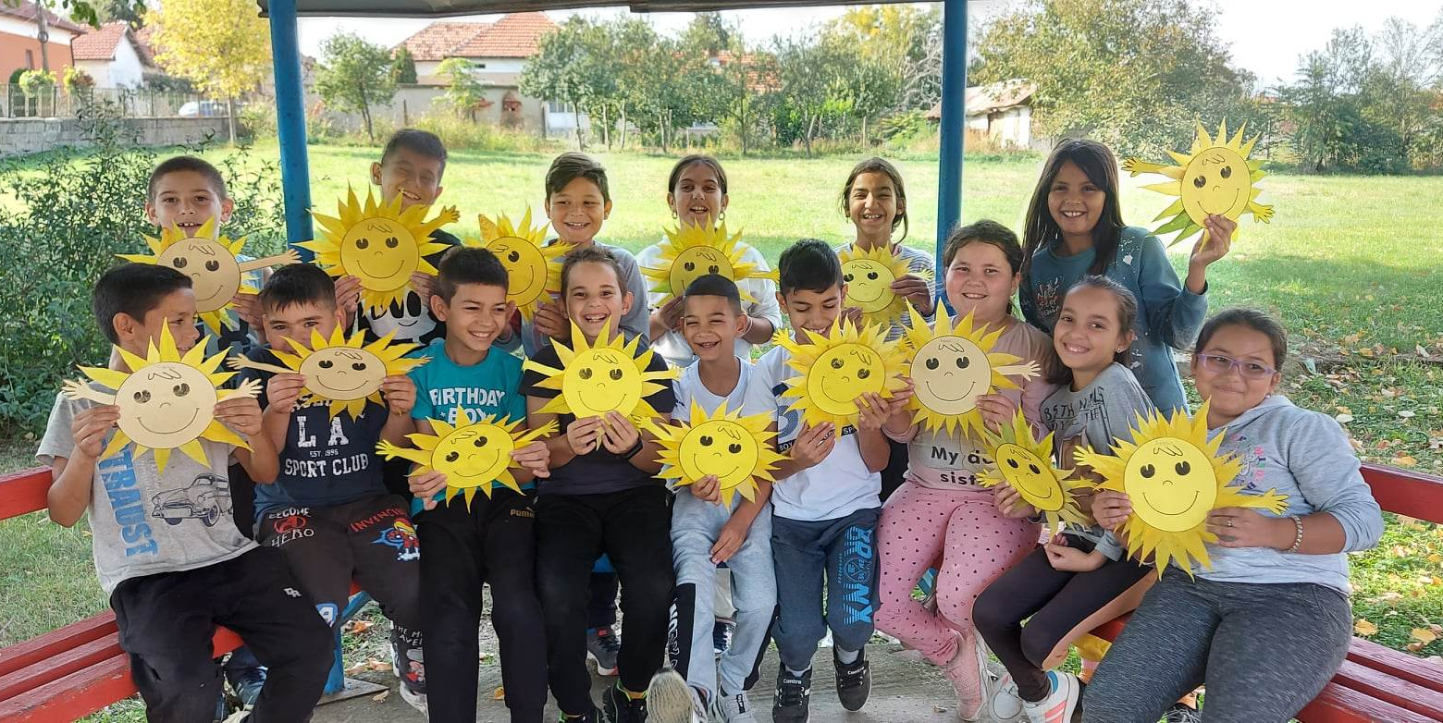
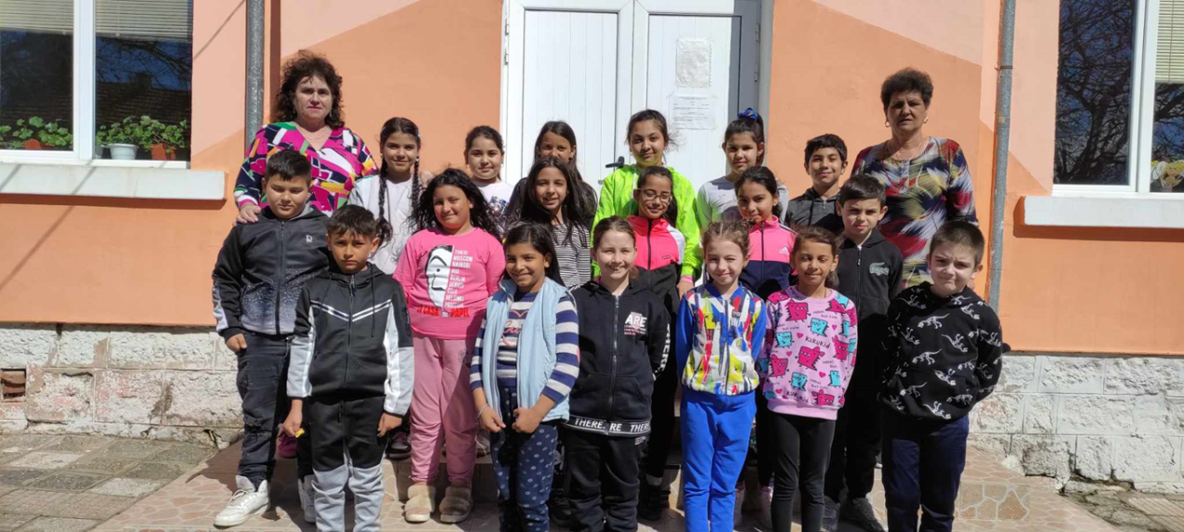
ТОВА СМЕ НИЕ

Slide 7
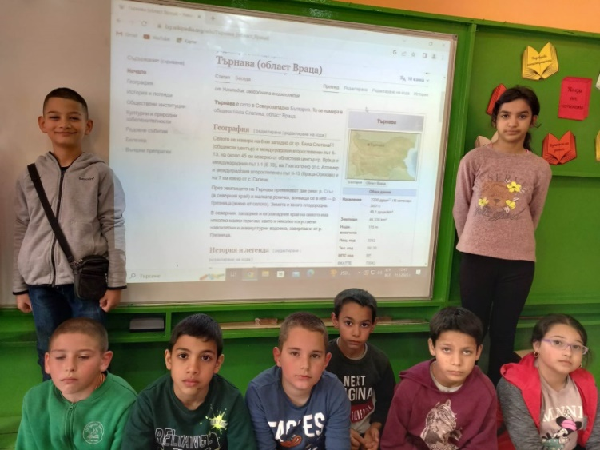
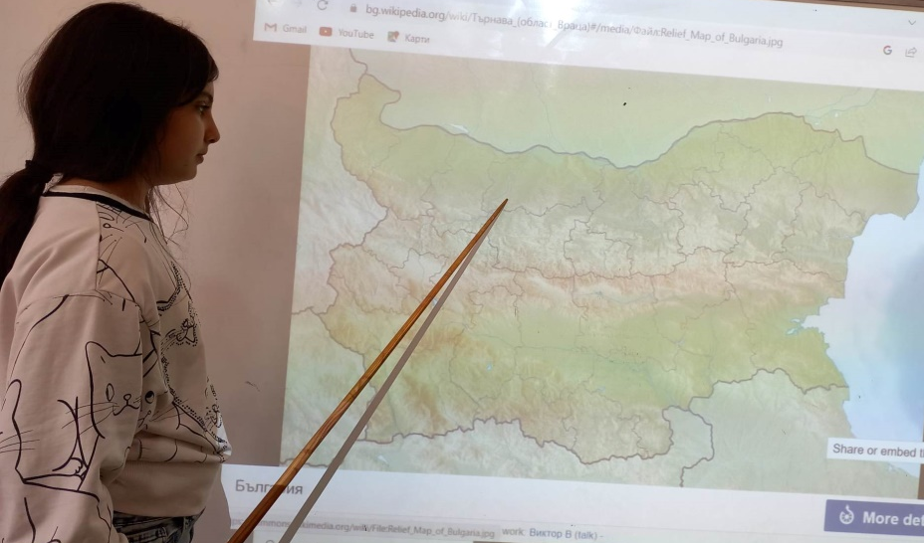
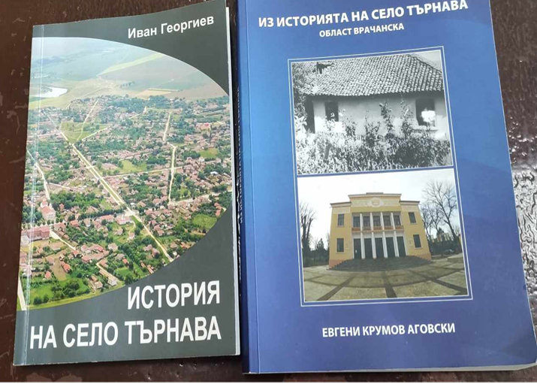
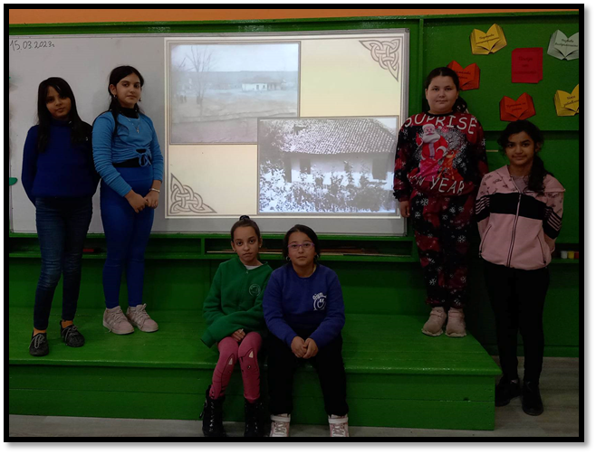
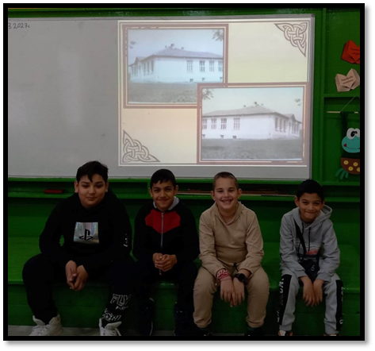
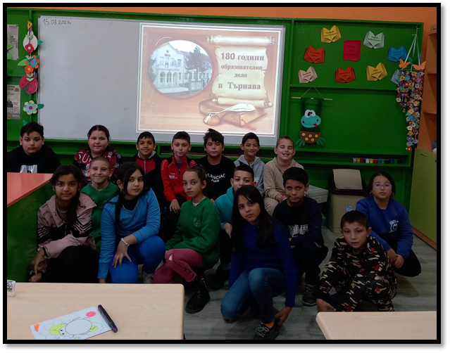
ЗАПОЗНАХМЕ СЕ С ИСТОРИЯТА НА ТЪРНАВА
…И С ОБРАЗОВАТЕЛНОТО ДЕЛО В СЕЛОТО НИ

Slide 8
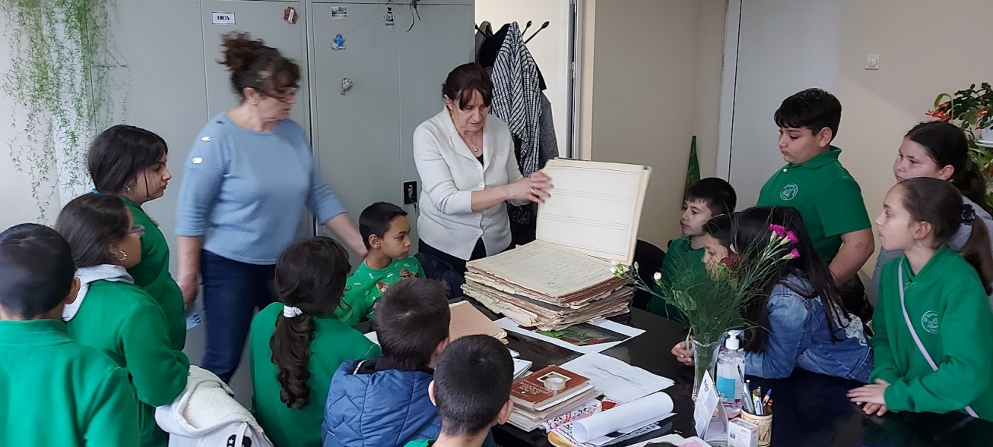
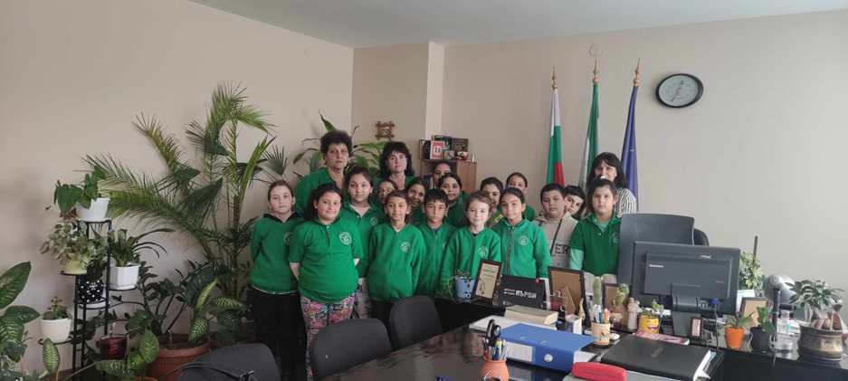
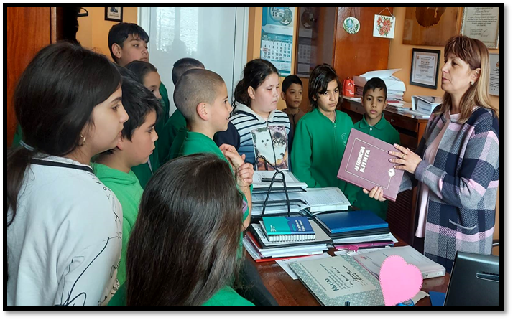
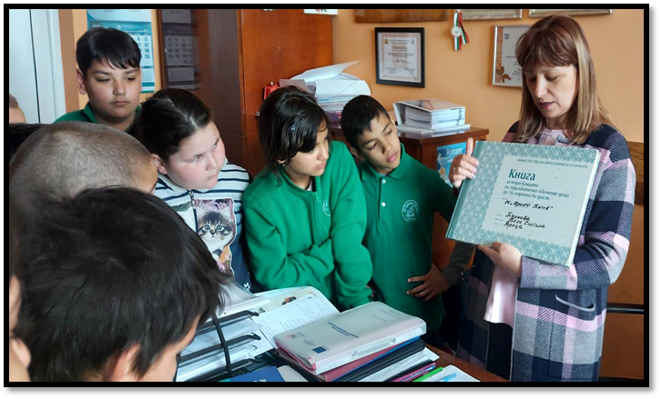
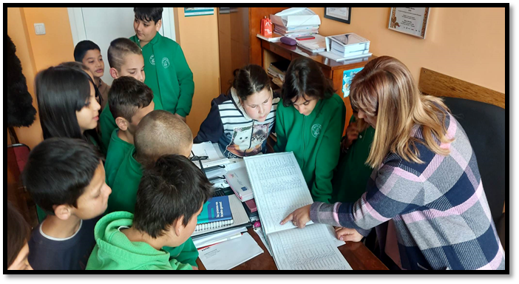
ПОСЕТИХМЕ КМЕТСТВОТО
БЯХМЕ И ПРИ ДИРЕКТОРА

Slide 9
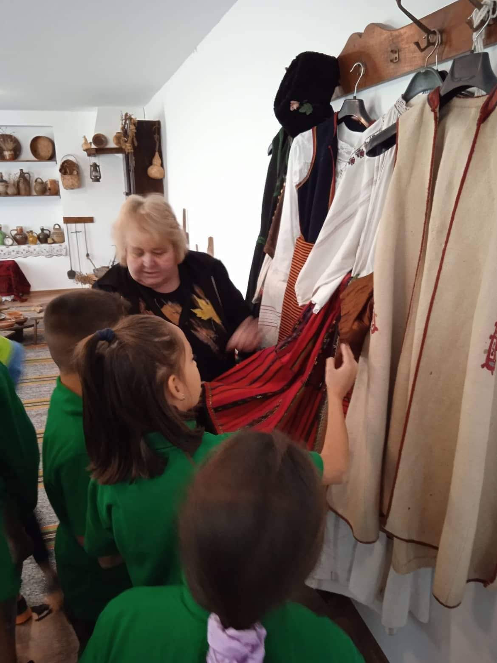
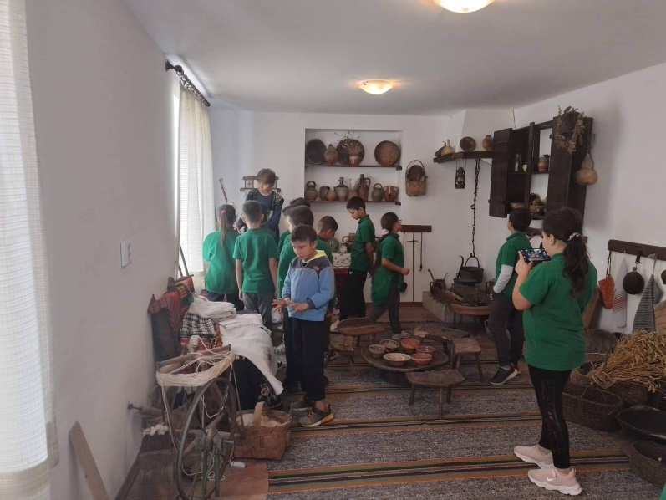
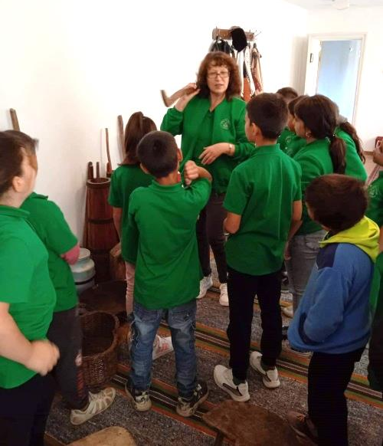
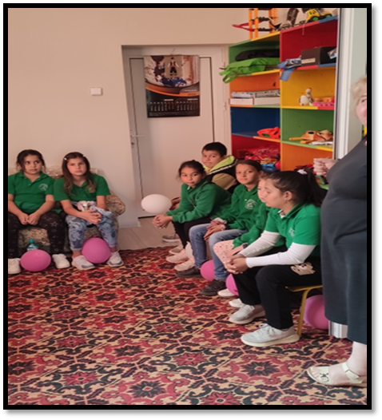
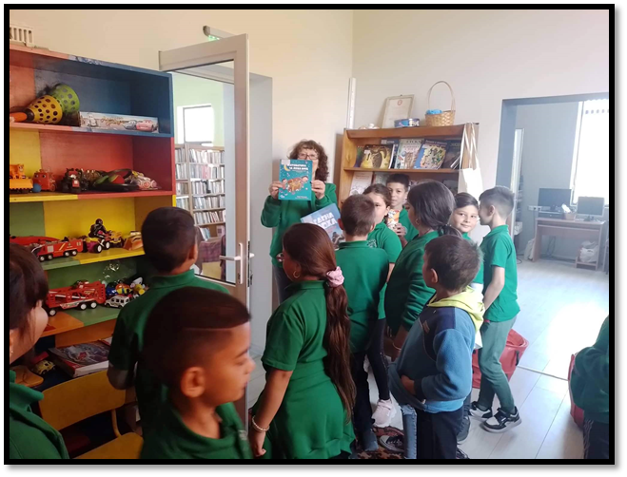
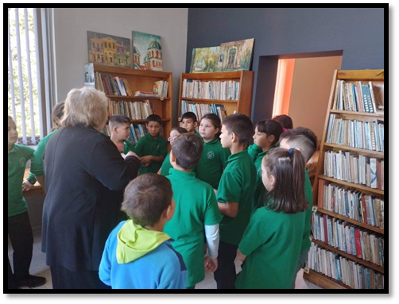
В МУЗЕЯ
В БИБЛИОТЕКАТА

Slide 10
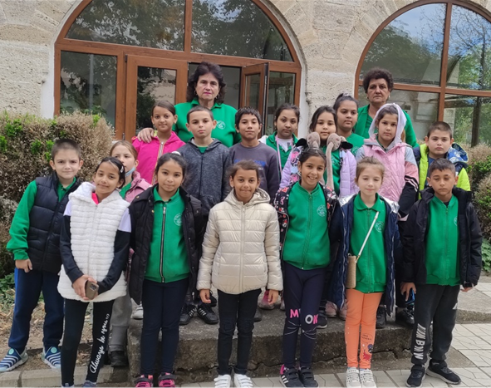
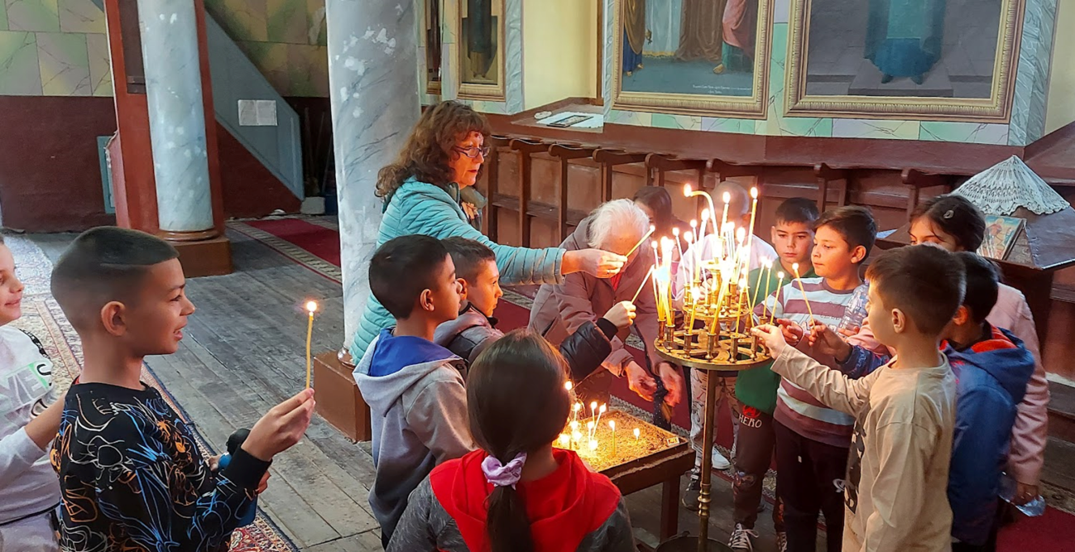
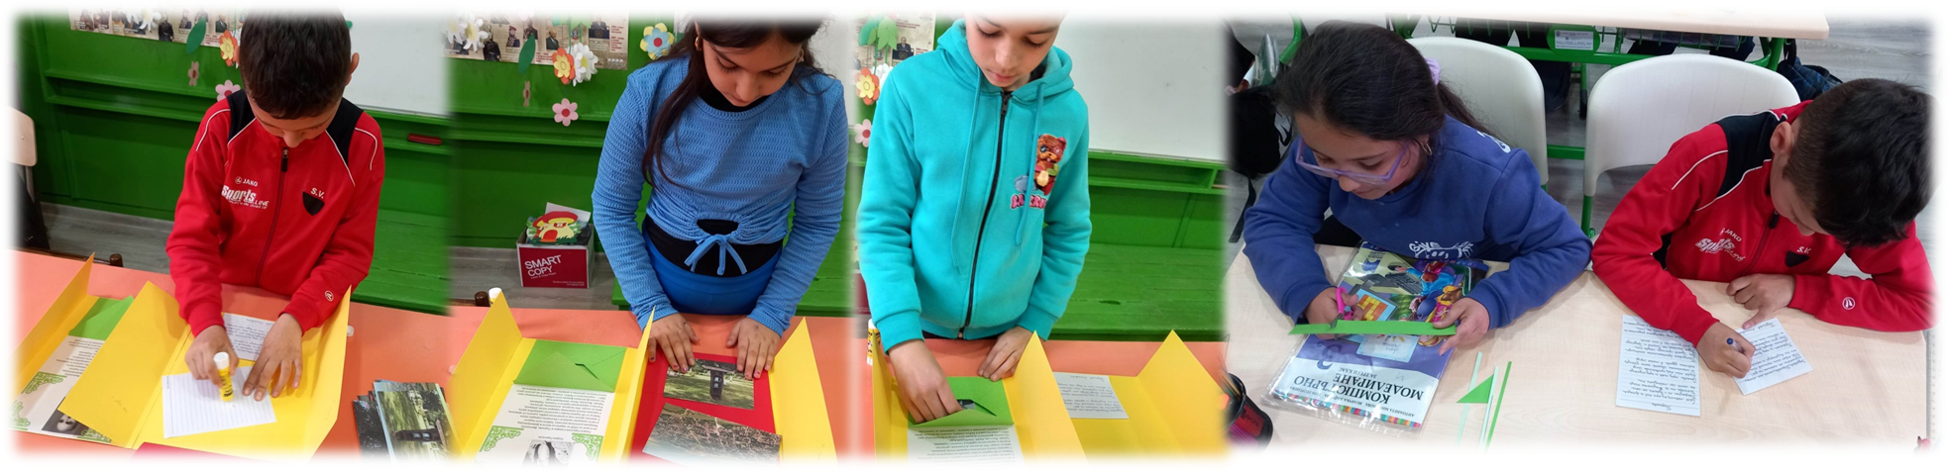
ПОСЕТИХМЕ И ЦЪРКВАТА
ПРАВИМ ЛАПБУК ЗА ТЪРНАВА

Slide 11
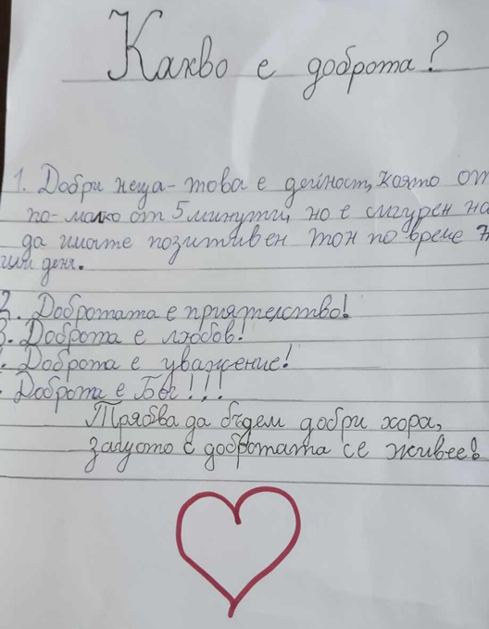
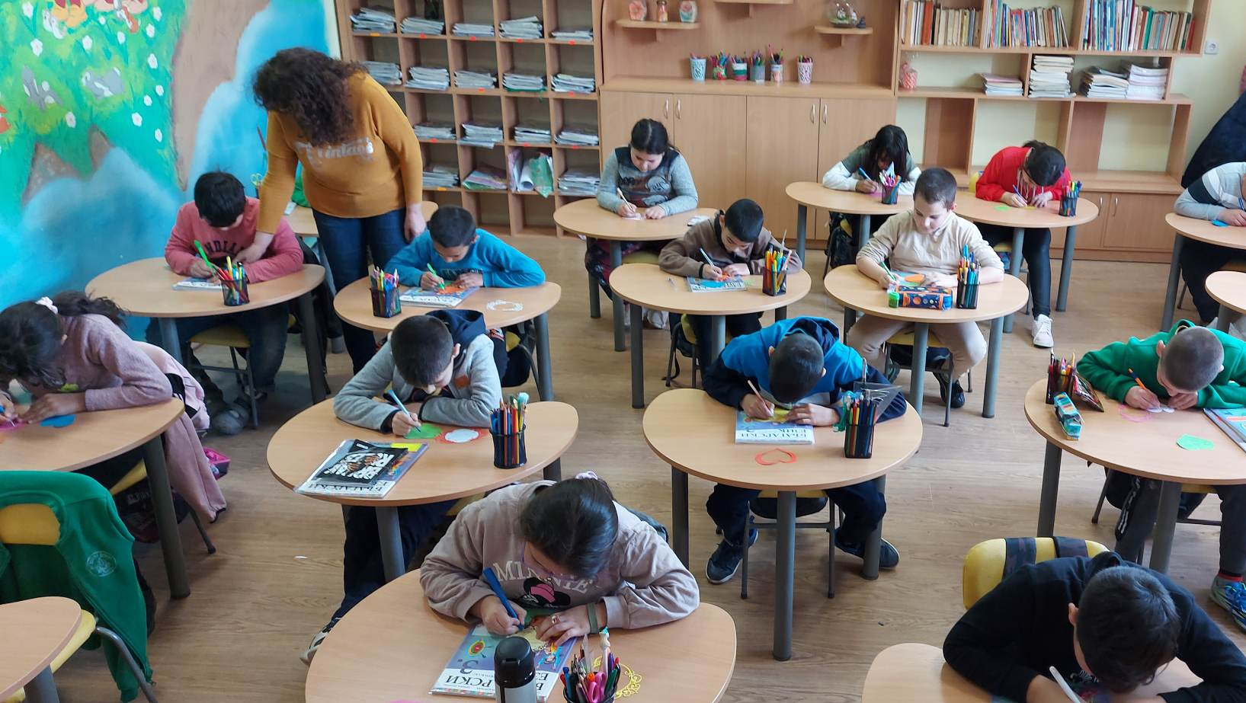
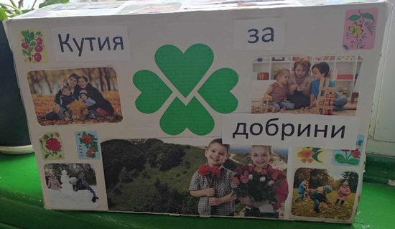
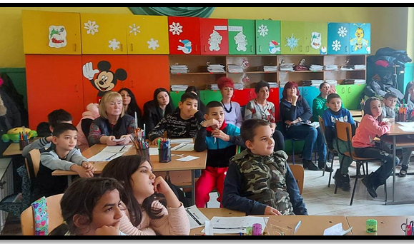
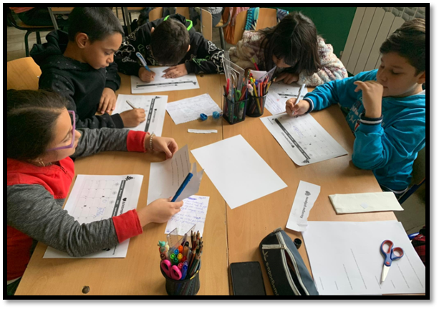
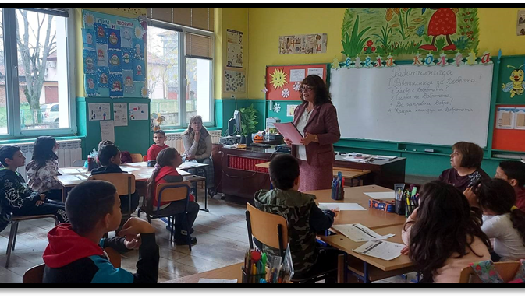
РАБОТИМ И ПРЕДСТАВЯМЕ „ДНЕВНИК НА ДОБРОТАТА“

Slide 12
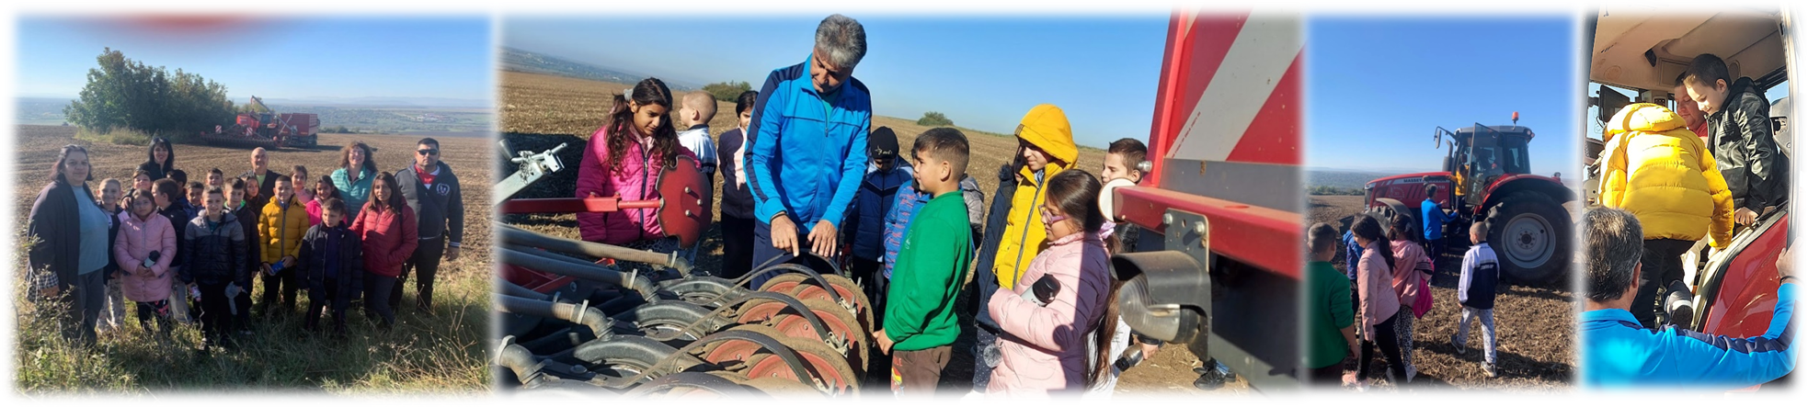
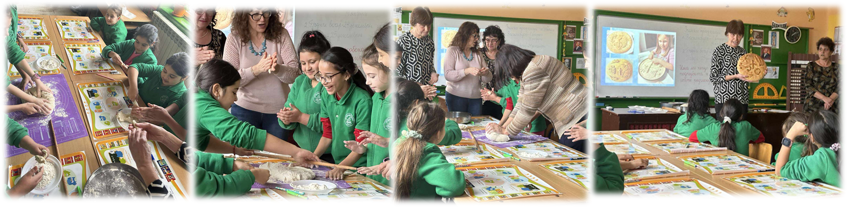
В СВЕТА НА БАБА И ДЯДО
ЗАСЯХМЕ ПШЕНИЦА
МЕСИХМЕ ПОГАЧА ЗА БЪДНИ ВЕЧЕР

Slide 13
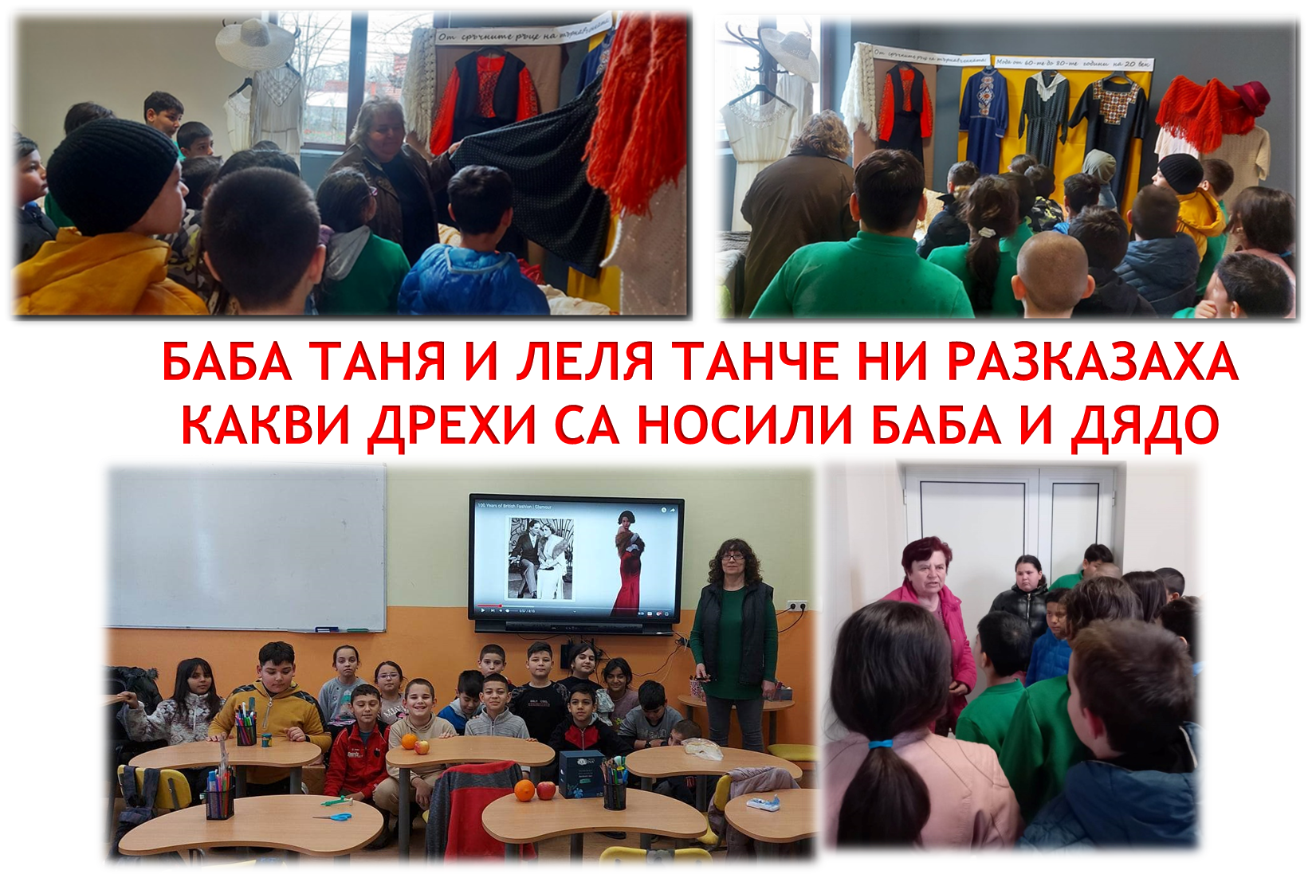
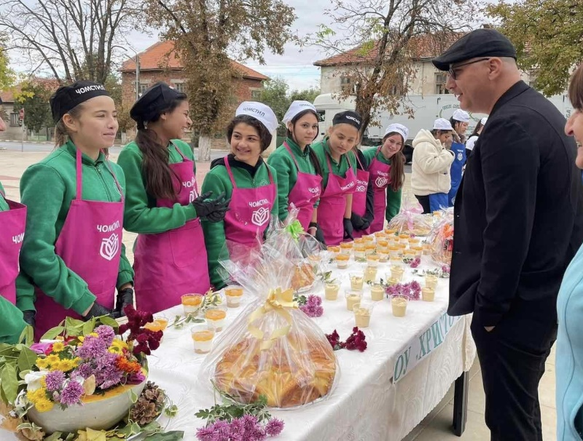
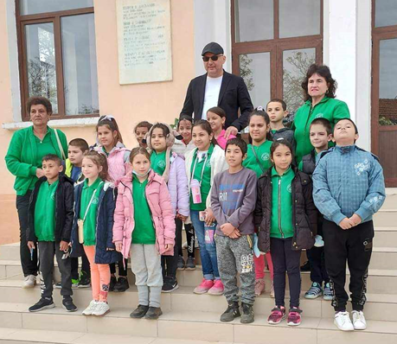
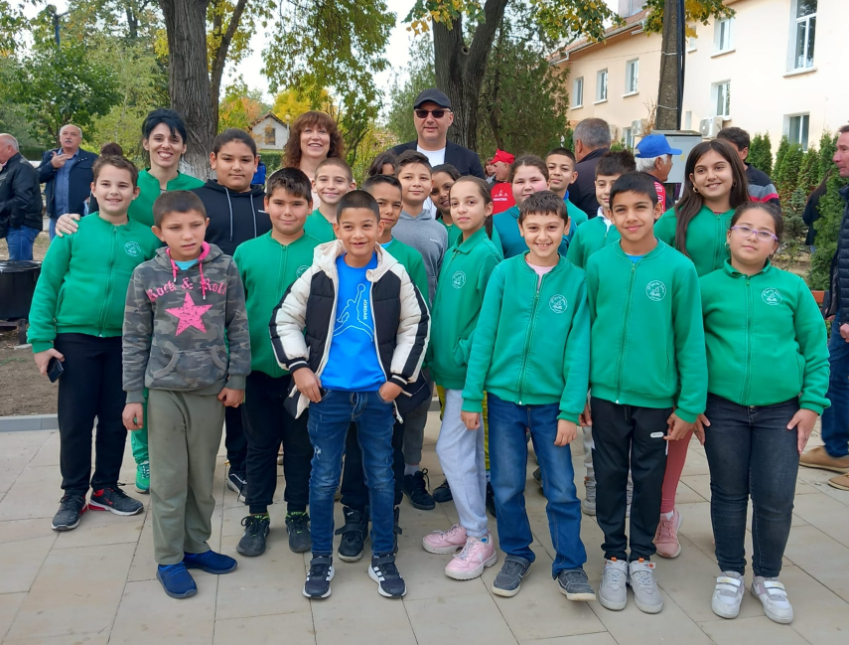
СРЕЩНАХМЕ СЕ И С ШЕФ МАНЧЕВ НА НАША ТЕРИТОРИЯ

Slide 14
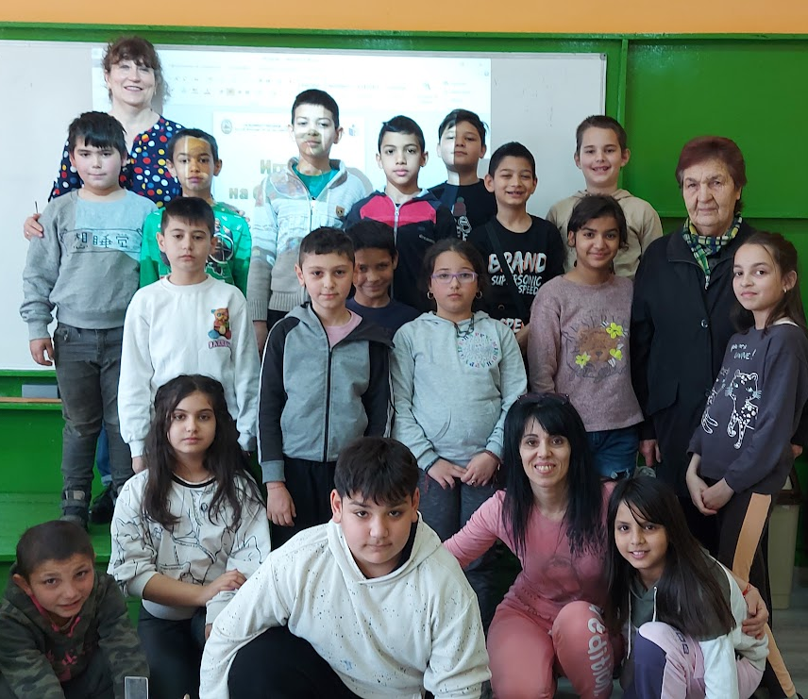
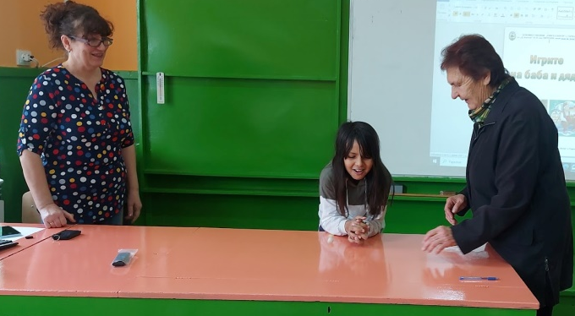
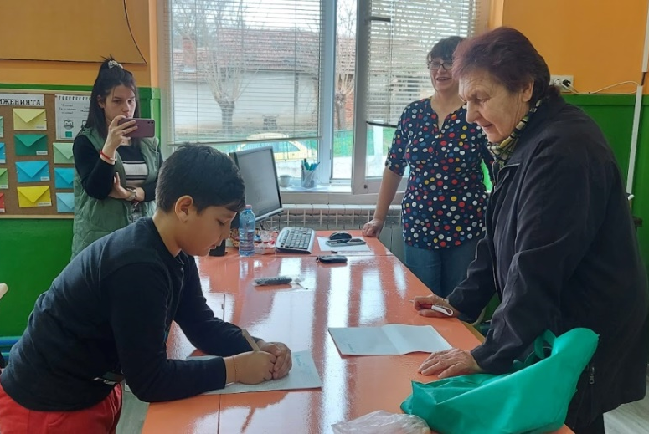
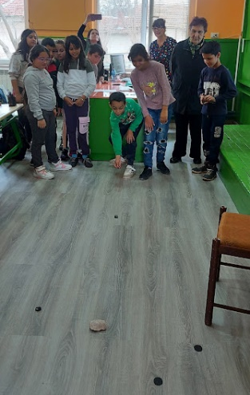
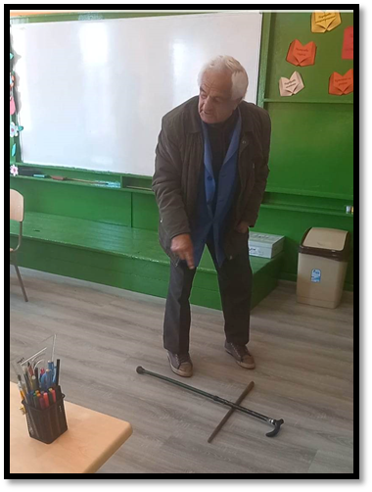
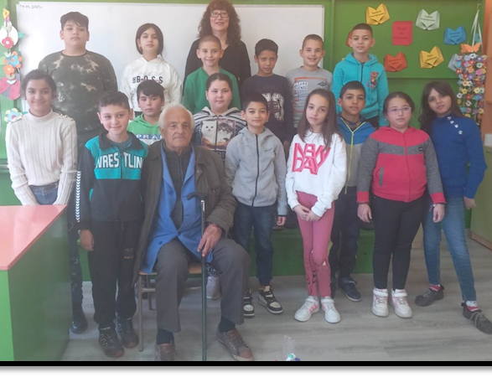
БАБА РАДКА И ДЯДО ЦВЕТАН НИ РАЗКАХА ЗА ИГРИТЕ ОТ ТЯХНОТО ДЕТСТВО

Slide 15
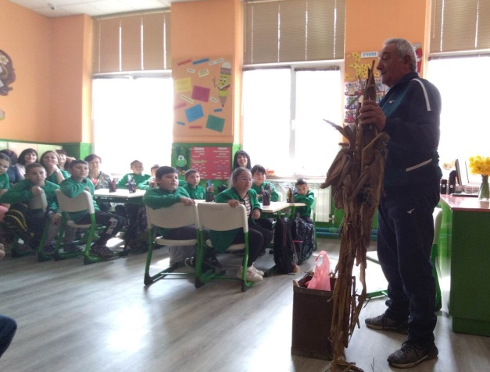
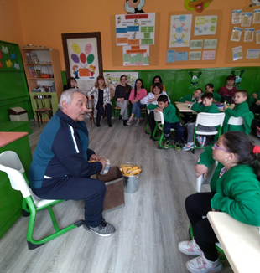
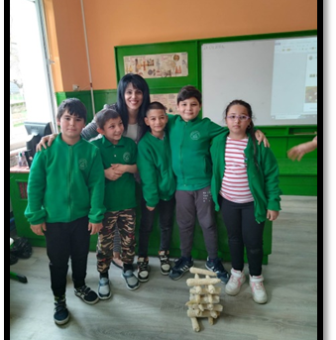
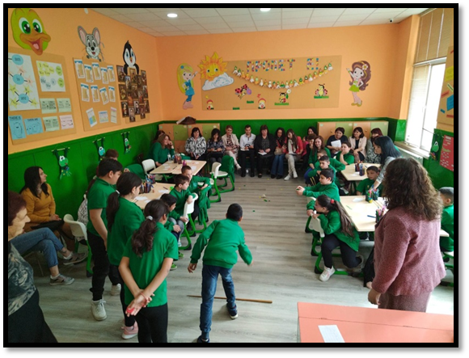
ПРЕДСТАВИХМЕ ИНОВАЦИЯТА СИ ПРЕД ГОСТИ ОТ ОУ “ХРИСТАКИ ПАВЛОВИЧ“ гр. ДУПНИЦА,
СУ “ВАСИЛ ЛЕВСКИ“ гр. ОПАКА, ОУ „НЕОФИТ РИЛСКИ“ с. ДЕРМАНЦИ
ТЕМАТА НА УРОКА БЕШЕ “ИГРИТЕ НА БАБА И ДЯДО“. В ПЪРВАТА ЧАСТ, УЧЕНИЦИТЕ РАЗКАЗАХА КОИ ИГРИ ОТ МИНАЛОТО СА УСПЕЛИ ДА ИЗДИРЯТ И ЗАПИШАТ. ЗА ВТОРАТА ЧАСТ ОТ УРОКА БЯХА ПОКАНЕНИ БАБИ И ДЯДОВЦИ, КОИТО ПРЕДИЗВИКАХА УЧЕНИЦИТЕ ДА ИЗИГРАЯТ НЕПОЗНАТИ ЗА ТЯХ ИГРИ /СЪЩО ОТ ДЕТСТВОТО НА БАБИТЕ И ДЯДОВЦИТЕ/.

Slide 16
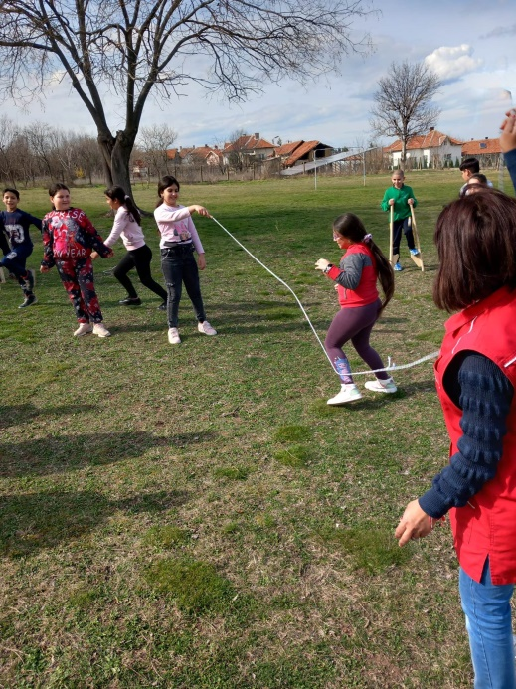





РАЗУЧИХМЕ ИГРИ, КОИТО СА ИГРАЛИ БАБА И ДЯДО

Slide 17
ОЩЕ ТЕМИ, ВЪРХУ КОИТО РАБОТИХМЕ:
* КАКВО Е ГРАЖДАНСКО ОБРАЗОВАНИЕ И ЗАЩО ТРЯБВА ДА БЪДЕ ИЗУЧАВАНО В УЧИЛИЩЕ?
* НУЖДИ, ЖЕЛАНИЯ И ПОТРЕБНОСТИ.
* ПРАВАТА НА ДЕЦАТА, СПОРЕД КОНВЕНЦИЯТА НА ООН.
* РЕШАВАХМЕ КАЗУСИ, В КОИТО ИЗРАЗЯВАХМЕ И ЗАЩИТАВАХМЕ СОБСТВЕНО МНЕНИЕ.
* НАУЧИХМЕ ЗНАЧЕНИЕТО НА ДУМИ КАТО: ЕМПАТИЯ, ТОРМОЗ, СЪПРИЧАСТНОСТ, ДОБРОТВОРЧЕСТВО, ТОЛЕРАНТНОСТ, ДОБРОДЕТЕЛИ, ЧОВЕШКИ ЦЕННОСТИ И ДР.

Slide 18





ПРОСЛЕДИХМЕ ПЪТЯ НА ВЪЛНЕНАТА НИШКА
МАГИЯТА НА БЪЛГАРСКАТА ШЕВИЦА – УЧИМ СЕ ДА ПРАВИМ СХЕМИ И ДА БРОДИРАМЕ

Slide 19




ЗДРАВЕТО Е В НАШИТЕ РЪЦЕ!

Slide 20






НАШИТЕ
ГОТОВИ ПРОДУКТИ:

